Slide 1



Physique chimie
Niveau
Période de remédiation
2AC
Domaine 2
Électricité
Séances
Séance 6

Slide 2



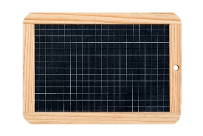


Signification des icônes
Pages réservées à l’enseignant
Consignes et explications données aux élèves
(à dire à haute voix)
Page dans le livret de l’élève
Utilisation de l’ardoise lors de la pratique guidée
Utilisation de l’ardoise lors de la pratique guidée
Pratique autonome

Slide 3
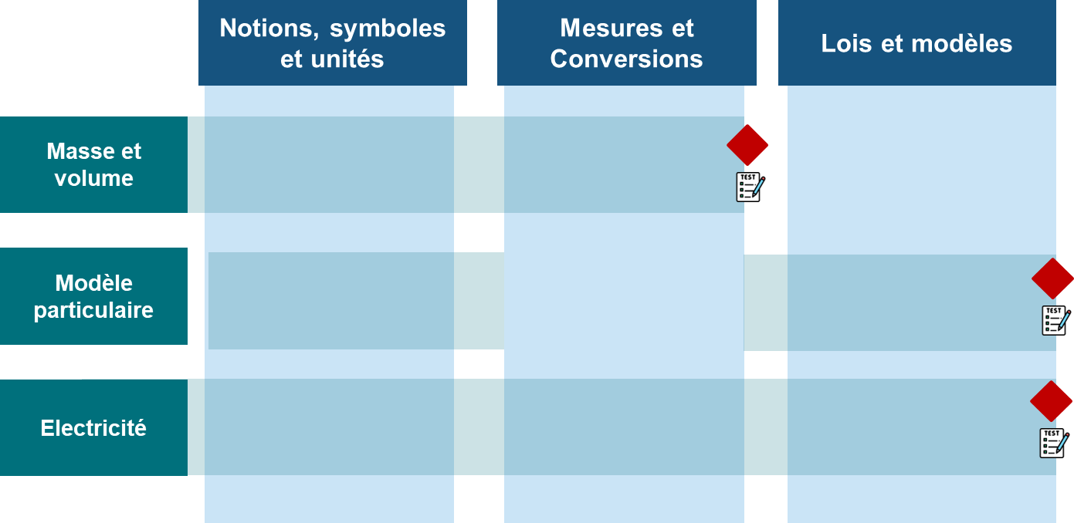
Structure du parcours

Slide 4
Structure du domaine 3 (Électricité)
Séance 6
Consolidation + Minitest
Schématiser un circuit électrique
1 heure
Séance 7
Identifier le fonctionnement d’un circuit électrique en série et en dérivation
1 heure
Séance 8
Proposer un branchement correct du multimètre
Consolidation + Minitest
1 heure

Slide 5

Structure de la séance 6
1
Consolidation (domaine 2)
20 min
2
Test de fin domaine 2
10 min
3
Ouverture (tâche 1)
5 min
4
Modelage
5 min
5
Pratique guidée (Collective + en binôme)
10 min
6
Pratique autonome
5 min
7
Clôture
5 min

Slide 6

Bonjour! Prêts pour démarrer notre séance? Allons-y!

Slide 7




Qui peut me rappeler notre contrat de travail?
Demander à 3 élèves au hasard.
Je participe activement. Je lève la main pour participer
Je prête attention quand l’enseignant parle
Je prête attention quand d’autres camarades répondent à l’enseignant
Si quelque chose n’est pas claire, je pose des questions
Je fais mes devoirs en classe et à la maison avec sérieux

Slide 8

Consolidation
20 min

Slide 9

Au début de cette séance, nous corrigerons les exercices des devoirs du domaine 2 « Modèle particulaire et les états de la matière »
Donner un feedback ciblé sur les difficultés identifiées. Choisir des élèves au hasard pour répondre et anticiper les autres. Demander aux élèves d’effectuer les corrections dans le livret pages 25 et 26
Les exercices à corriger : 1; 2; 3; 4; 5 et 6 pages 25 et 26

Slide 10
Test de fin de domaine
10 min

Slide 11

Préparez-vous, les champions ! Vous avez deux situations similaires à ce que nous avons déjà travaillé. Prenez vos livrets et commencez le test de fin de domaine 2 à la page 27.
Veuillez rassurer les élèves, et de travailler le test en autonomie .

Slide 12

Pour chaque item, cochez l’icône qui reflète ton niveau de maîtrise. « Soyez honnêtes, c’est pour vous aider à progresser ! »
Corriger le test et déterminer le taux de maîtrise des élèves pour ce domaine.
Je maîtrise très bien
Je maîtrise partiellement / j’ai besoin de pratiquer encore
J’ai des difficultés / je dois retravailler

Slide 13
Ouverture (Tâche 1)
5 min

Slide 14
Vous avez déjà étudié quelques dipôles électriques et leurs symboles.
Choisir 3 élèves au hasard. Ne pas choisir les mêmes à chaque fois.
Qui peut me rappeler quelques dipôles électriques ?

Slide 15
C’est bon, vous connaissiez déjà les noms de quelques dipôles électriques.
Pile
Générateur
Fil conducteur
عمود
مولد
سلك كهربائي
Interrupteur
Moteur électrique
Diode électroluminescente (DEL)
قاطع التيار
محرك كهربائي
صمام ثنائي متألق كهربائيا
Lampe
Ampèremètre
Voltmètre
مصباح
أمبيرمتر
فولطمتر

Slide 16
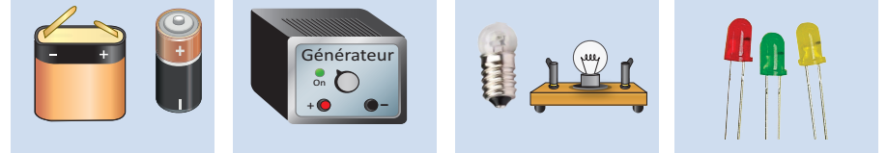
Maintenant essayez d’identifier ces dipôles par leurs images
Choisir 3 élèves au hasard. Ne pas choisir les mêmes à chaque fois.
Associer l’image de chaque dipôle électrique à son nom
A
B
C
D
DEL
Lampe
Pile
Générateur
1
2
3
4

Slide 17
Très bien! Voici la réponse :
Vous pouvez utiliser les dipôles électriques disponibles en laboratoire .
A
B
C
D
DEL
Lampe
Pile
Générateur
1
2
3
4

Slide 18
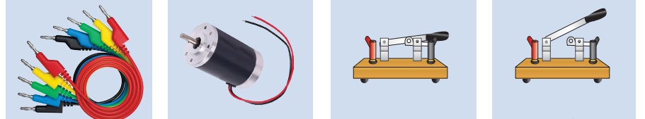
Voici d’autres dipôles, pour la même question
Choisir 3 élèves au hasard. Ne pas choisir les mêmes à chaque fois.
Associer l’image de chaque dipôle électrique à son nom
A
B
C
D
Fil de connexion
1
Interrupteur
ouvert
Moteur
Interrupteur
fermé
2
3
4

Slide 19
Voici d’autres dipôles, pour le même exercice
Vous pouvez utiliser les dipôles électriques disponibles en laboratoire .
A
B
C
D
1
2
Fil de connexion
Interrupteur
ouvert
Moteur
Interrupteur
fermé
3
4

Slide 20
Pour schématiser des circuits électriques, vous avez représenté chaque dipôle par un symbole normalisé.
Choisir 3 élèves au hasard. Pas les mêmes à chaque fois.
Associé chaque dipôle électrique à son symbole normalisé
Une Pile
Une lampe
interrupteur
ouvert
Un moteur
A
B
C
D
K
+
-
M
1
2
3
4

Slide 21
C’est bien, les symboles normalisés de chaque composante électrique:
Une Pile
Une lampe
interrupteur
ouvert
Un moteur
A
B
C
D
+
-
K
M
2
1
4
3

Slide 22
Même question pour les dipôles suivants :
Choisir 3 élèves au hasard. Pas les mêmes à chaque fois.
Associé chaque dipôle électrique à son symbole normalisé
Un
générateur
Une DEL
interrupteur
fermé
Fil de connexion
A
B
C
D
-
K
+
G
1
2
3
4

Slide 23
Bravo, de cette manière chaque dipôle a été identifié par son symbole normalisé
Inviter les élèves à réviser les noms des dipôles et leurs symboles normalisés en annexe du livret page 48
Un
générateur
Une DEL
interrupteur
fermé
Fil de
connexion
A
B
C
D
-
K
+
G
3
2
4
1

Slide 24

Maintenant je vais vous montrer comment procéder pour schématiser un circuit électrique en utilisant les symboles normalisés des différents dipôles qui le constituent :
A la fin de cette séance, vous serez capables de réussir des tâches similaires à celle-ci :
Schématiser un circuit électrique en utilisant des symboles normalisés.

Slide 25

M
Modelage
5 min

Slide 26
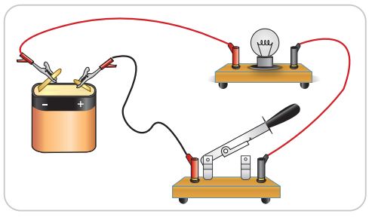
Je vais effectuer cette tâche devant vous. Soyez attentive et essayez de retenir les différentes étapes
Demander aux élèves de faire attention aux règles à respecter et les erreurs à éviter, soulevées par l’enseignant.
Schématiser le circuit électrique réel ci-dessous, en utilisant des symboles normalisés

Slide 27
J’identifie d’abord les dipôles électriques constituant ce circuit en précisant le nombre du fils de connexion :
Montrer dans le schéma chaque dipôle identifié et le nommer .
Le circuit électrique est constitué de :
Une pile
Un interrupteur ouvert
Une lampe
3 fils de connexion

Slide 28
Ensuite j’associe à chaque dipôle son symbole normalisé :
Signaler aux élèves qu'il est important de vérifier l'état de l'interrupteur dans le circuit (Ouvert ou fermé).
Fil de connexion
Une Pile
Une lampe
Un interrupteur
ouvert
+
-
K

Slide 29

Puis, je trace un rectangle qui représente la boucle du circuit en laissant la place aux endroits des symboles des autres dipôles :
Orienter les élèves à laisser des places entre les 3 fils de connexion et les mettre de préférence au milieu
Fil de connexion

Slide 30
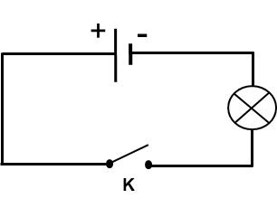
Enfin, je place les symboles des autres dipôles dans l’ordre du circuit réel d’une borne à l’autre de la pile :
Rappeler aux élèves l'importance de respecter l'ordre des dipôles selon le circuit réel.

Slide 31
PG
Pratique guidée collective
5 min

Slide 32
Comment procède-t-on pour schématiser un circuit électrique réel ?
Demandez aux élèves d'utiliser les ardoises pour répondre, en leur donnant le temps de réfléchir.
Ranger les étapes suivies pour schématiser un circuit électrique
?
A- Je trace un rectangle qui représente la boucle du circuit électrique.
?
B- Je place les symboles des dipôles dans l’ordre du circuit électrique réel.
?
C- J’identifie les dipôles électriques constituant le circuit .
?
D- J’associe à chaque dipôle électrique son symbole normalisé.

Slide 33
C’est très bien, les étapes suivies pour schématiser un circuit électrique sont :
3
A- Je trace un rectangle qui représente la boucle du circuit électrique.
4
B- Je place les symboles des dipôles dans l’ordre du circuit électrique réel.
1
C- J’identifie les dipôles électriques constituant le circuit .
2
D- J’associe à chaque dipôle électrique son symbole normalisé.

Slide 34
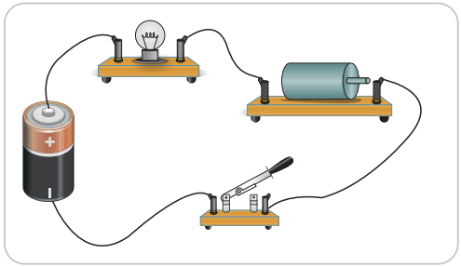
Pour vérifier votre compréhension, nous allons réaliser ensemble une tâche similaire à celle que j’ai présenté.
Demander aux élèves de faire attention aux règles à respecter et les erreurs à éviter, soulevées par l’enseignant.
Schématiser le circuit électrique réel ci-dessous, en utilisant des symboles normalisés
Moteur

Slide 35
Alors les champions, qui peut me rappeler la première étape
Choisir 3 élèves au hasard. Ne pas choisir les mêmes à chaque fois.

Slide 36
C’est très bien, on commence par identifier les dipôles qui constituent ce circuit .
Signaler aux élèves qu'il est important de vérifier l'état de l'interrupteur dans le circuit (Ouvert ou fermé).
Le circuit électrique est constitué de :
Une pile
Un interrupteur ouvert
Une lampe
Un moteur
4 fils de connexion

Slide 37
Ensuite, on fait quoi ?
Choisir 3 élèves au hasard. Ne pas choisir les mêmes à chaque fois.

Slide 38
Parfait, on associe à chaque dipôle son symbole normalisé :
Fournir de l’aide à toute la classe en rappelant les règles et les étapes
Fil de connexion
Une Pile
Une lampe
Un interrupteur
ouvert
+
-
K
Un moteur
M

Slide 39
Après qu’on a associé à chaque dipôle son symbole normalisé, quelle est l’étape suivante ?
Choisir 3 élèves au hasard. Ne pas choisir les mêmes à chaque fois.

Slide 40

C’est bien, on trace un rectangle qui représente la boucle du circuit en laissant la place aux endroits des symboles des autres dipôles :
Donner du feedback et rappeler les erreurs à éviter
Fil de connexion

Slide 41
Et maintenant, quelle est l’étape qui nous reste?
Choisir 3 élèves au hasard. Ne pas choisir les mêmes à chaque fois.

Slide 42
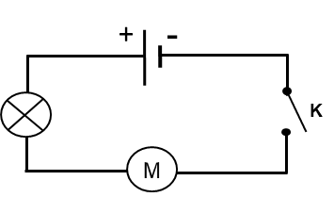
Très bien, c’est la dernière étape qui consiste à placer les symboles des autres dipôles en leurs places :
Faire passer un élève au tableau pour schématiser le circuit, et demander aux autres de le recopier en livret p.30

Slide 43
PG
Pratique guidée en binôme
5 min

Slide 44
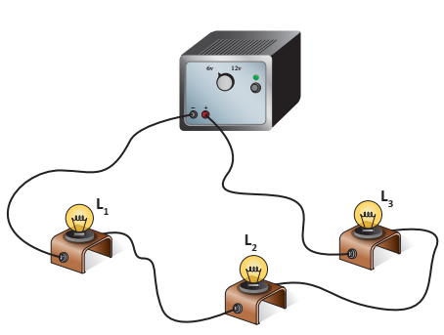
Voici une tâche similaire à réaliser d’abord chacun tout seul, Ensuite, vous comparez votre réponse avec votre binôme en justifiant.
Demander aux élèves d’utiliser le livret p.31 Je m’entraine en binôme. fournir de l’aide aux élèves en difficultés.
Schématiser le circuit électrique ci-dessous, en utilisant des symboles normalisés

Slide 45
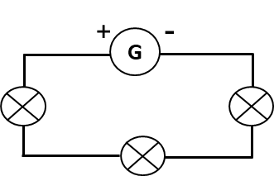
Excellent, en suivant les mêmes étapes, on schématise notre circuit
Faire passer un élève au tableau pour schématiser le circuit, et demander aux autres de le corriger en livret p.31
Le schéma normalisé du circuit est le suivant:

Slide 46
PA
Pratique autonome
5 min

Slide 47
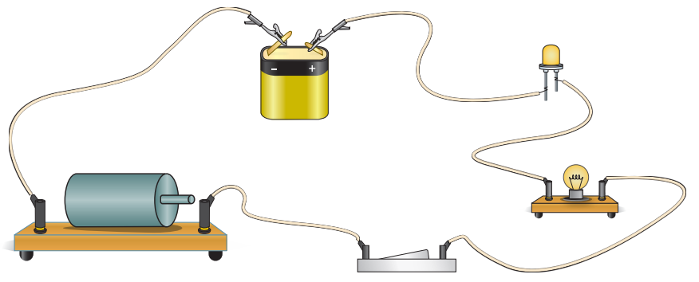
Maintenant, je vous donne une tâche similaire à travailler seul.
Demander aux élèves d’utiliser le livret p.31 Je m’entraine tout seul. fournir de l’aide aux élèves en difficultés et
orienter les plus avancés à réaliser le défi 1 page 39.
Schématiser le circuit électrique ci-dessous, en utilisant les symboles normalisés
Diode électromunicente
Moteur
Interrupteur ouvert

Slide 48
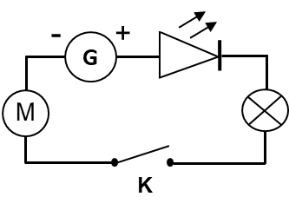
Parfait, en suivant les mêmes étapes vous schématisez le circuit
Faire passer un élève au tableau pour schématiser le circuit, et demander aux autres de le corriger en livret p.31
Le schéma normalisé du circuit est le suivant:
-
+

Slide 49
Clôture (Tâche 1)
5 min

Slide 50
Qui peut nous rappeler la tâche principale que nous avons travailler pendant cette séance ?
Permettre aux élèves d’exprimer la tâche principale en français ou en arabe.
Schématiser un circuit électrique en utilisant des symboles normalisés.

Slide 51
Voyons ensemble la synthèse : pour schématiser un circuit électrique, nous suivons ces étapes :
Présenter les quatre étapes de manière interactive avec les élèves
1
On identifie les dipôles électriques constituant le circuit .
2
On associe à chaque dipôle électrique son symbole normalisé.
3
On trace un rectangle qui représente la boucle du circuit électrique.
4
On place les symboles des dipôles dans l’ordre du circuit électrique réel .

Slide 52
Pour s’entrainer plus à réaliser cette tâche, je vous propose ce devoir à la maison que vous travaillerez pour la prochaine séance de consolidation.
Demander aux élèves de réaliser à la maison, les exercices individuellement dans le livret .
Devoir à la maison pour la séance 8
Exercices 1 et 2 p.36

Slide 53

C’est la fin de notre séance. Félicitation pour votre participation, n’oubliez pas de réviser les activités que nous avons réalisé et de travailler vos devoirs.

